Slide 1
LESSON4 Hobbies
第四课：爱好（Aìhào）
夏千舒 XIA,Qianshu
October 17th，2019

Slide 2
词汇Vocabulary
01

Slide 3
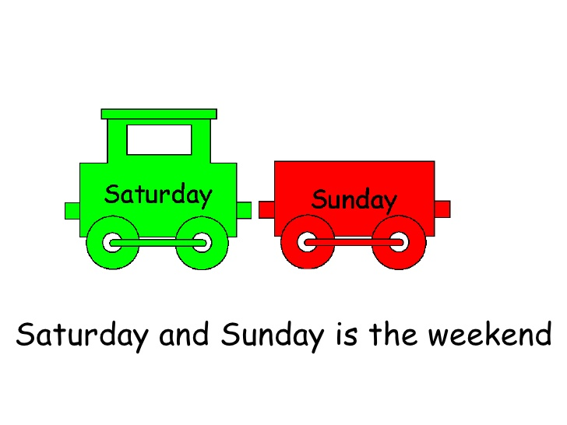
zhōu mò
周末
N weekend

Slide 4
xiǎo
dà
小
adj small little
大
adj big
xiǎo jiě
dà gē
小姐
大哥

Slide 5
hǎo jiǔ
好久
a long time
hǎo jiǔ bú jiàn
好久不见

Slide 6
Nǐ zěnmeyàng
A：你怎么样？
B：
bú cuò
bú cuò
不错
不错
cuò
Adj pretty good
错
adj wrong

Slide 7
xiǎng
Nǐ zhōumò xiǎng zuò shénme ？
想
A：你周末想做什么？
B：我周末想
Wǒ zhōumò xiǎng
mv to want to; would like to; to think

Slide 8
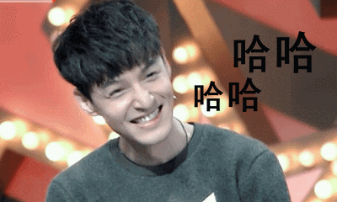
yǒu yìsi
有意思
méi yǒu yì si
没有意思
adj interesting

Slide 9
jué de
Wǒmen zhōumò qù kànqiú ， zěnmeyàng
觉得
A： 我们周末去看球，怎么样？
B： 我觉得看球
wǒ jué de kàn qiú
v to feel ；to think

Slide 10
shuì jiào
睡觉
VO to sleep

Slide 11
dǎ
qiú
打
V to hit
球
N ball

Slide 12
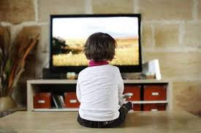
kàn
diànshì
看
V to watch;to look;to read
电视
N television
kàn qiú
kàn shū
看球
看书

Slide 13
chàng
gē
唱
歌
V to sing
N song

Slide 14
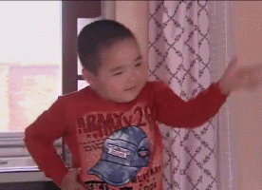
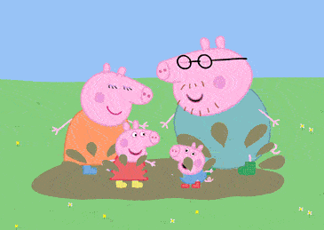
tiào
wǔ
跳
舞
V to jump
N dance

Slide 15
tīng
yīnyuè
听
音乐
V to listen
N music

Slide 16
shū
书
N book
看书
kànshū

Slide 17
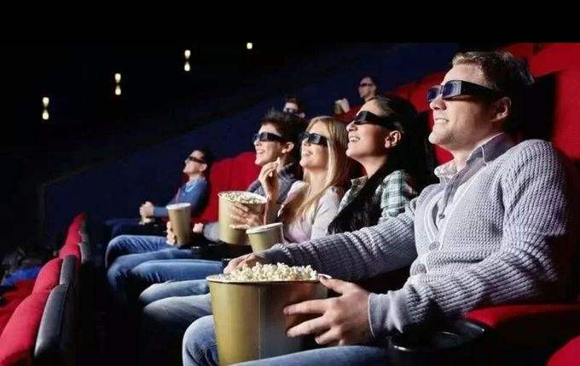
diànyǐng
电影
N movie
看 电影
kàn diànyǐng

Slide 18
duì
对
duì bú duì ？
A： ，对不对？
B：
Adj right；correct

Slide 19
yǒude
shíhou
有的
时候
Pr some
(a point in) time; moment;(a duration of) time
Wǒ yǒude shíhòu xǐhuān kànshū
EXAMPLE： 我有的时候喜欢看书。

Slide 20
nà
qù
那
去
wǒmen zhōumò qù kàn diànyǐng ， zěnmeyàng？
A：我们周末去看电影， 怎么样？
B：
太好了！
Conj in that case，then
V：to go

Slide 21
chángcháng
常常
Adv often
wǒ zhōumò chángcháng kàn diànyǐng
EXAMPLE：我周末常常看电影

Slide 22
wàiguó
外国
wàiguó diànyǐng
外国 电影
N foreign country

Slide 23
qǐngkè
请客
VO to invite someone (to dinner,coffee,etc);
to play the host

Slide 24
suǒyǐ
zuótiān
昨天
所以
T yesterday
Conj so
Today？ Tomorrow？
Because？

Slide 25
Yesterday？
Today？
Tomorrow？

Slide 26
V
N
唱chàng
电视 diànshì
球 qiú
看kàn
音乐 yīn yuè
我周末喜欢 。
打dǎ
觉 jiào
听tīng
英文 yīng wén
学xué
中文 zhōng wén
睡shuì
电影 diàn yǐng
舞 wǔ
跳tiào
歌 gē

Slide 27
GAME：You perform，I guess
Rules：
Two persons as a group, perform the Chinese words we learned last class，the others guess.
The performers only can use body language to deliver the message but can not speak out any words.
Each group have two minutes, total six groups.
Each group have two Chinese words，which one figure them out win this game.

Slide 28
语法Grammar
2

Slide 29
GRAMMAR：Word Order in Chinese
The basic word order in a Chinese sentence is as follows:
Subject (agent of the action) | Adverbial (time,place,manner,etc) | Verb | Object (receiver of the action)
WángPéng 王朋 | zhōumò／chángcháng 周末／常常 | tīng 听 | yīnyuè 音乐
Lǐ Yǒu 李友 | míngtiān 明天 | chī 吃 | Zhōngguó cài 中国菜
wǒ 我 | zhōumò 周末 | kàn 看 | shū 书

Slide 30
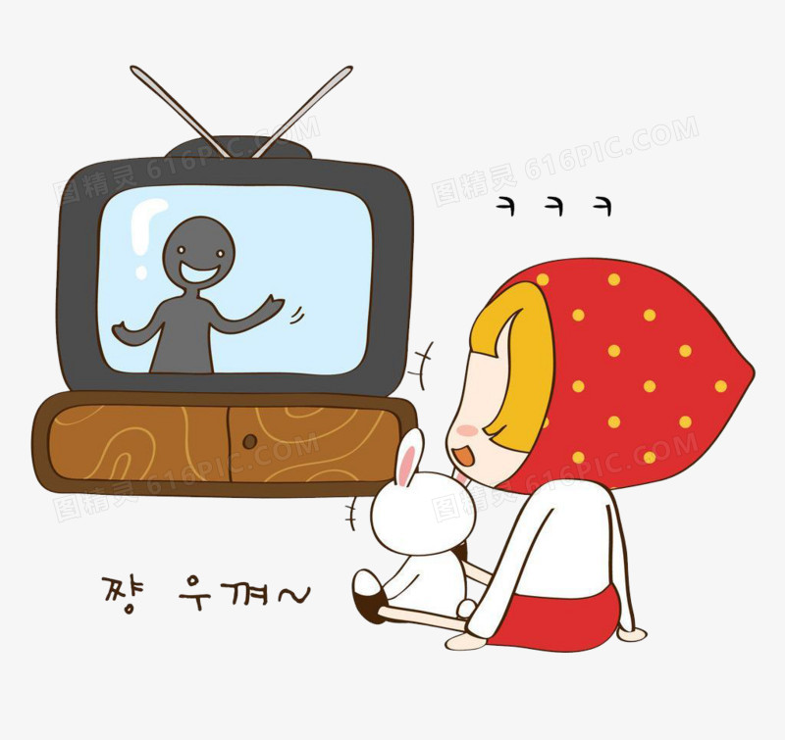
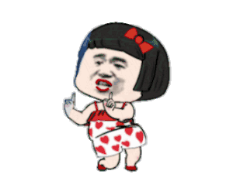
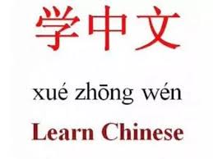
Language Pratice ：Subj＋time＋V＋Obj
Subject (agent of the action) | Adverbial (time,place,manner,etc) | Verb | Object (receiver of the action)
wǒ 我 | xīngqīyī wǎnshang 星期一晚上 | kàn 看 | shū 书
 | Monday | Tuesday | Wednesday | Thursday | Friday | Saturday | Sunday
wǒ 我

Slide 31
Nǐ zhōumò xǐhuān zuò shénme？
A：你周末喜欢做什么？
B：我周末喜欢 ，你呢？
A： 。

Slide 32
GRAMMAR：The Conjection 那（么）{nà (me)},then; in that case.
In a dialogue, immediately following a statement by speaker A, speaker B can often start with 那（么）{nà (me)}，which links up the sentence by the two speakers.
Jīntiān wǎnshang méi shìr 。
A：今天晚上没事儿。
(We have nothing to do tonight.)
Nà wǒmen qù kàn diànyǐng zěnmeyàng ？
B：那我们去看电影怎么样？
(In that case ,let’s go to see a movie. How’s that?)
Hǎo ，wǒ qǐng kè
A：好，我请客
(Okay, my treat!)
Shì ma ？tài hǎo le ！
B：是吗？太好了！
(Really? Great!)
Wǒ jīntiān hěn máng ，bú xiǎng qù chī wǎnfàn
A：我今天很忙，不想去吃晚饭。
B： ?
（Then how about tommorrow？）
Nà míngtiān ne
那明天呢

Slide 33
Nǐ xǐhuān bù xǐhuān chī Měiguó cài
A：你喜欢不喜欢吃美国菜？
bù xǐhuān
B：不喜欢。
A： ?
（Then Let’s eat Chinese food. How is that？）
Wǒmen zhōumò qù dǎ qiú ，nǐ qù bú qù ？
A：我们周末去打球，你去不去？
Wǒ bú qù
B：我不去。
A： ？
Then Let’s go dancing. How is that?
那我们吃中国菜怎么样
Nà wǒ men qù tiào wǔ zěn me yàng
Nà wǒ men chī zhōng guó cài zěn me yàng？
那我们去跳舞怎么样
Nǐ jīntiān máng bú máng ？
A：你今天忙不忙？
Wǒ hěn máng 。
B：我很忙。
A： ?
（Then how about tomorrow？）
Lǐ xiānsheng ，nǐ shì lǎoshī ma ?
A：李先生，你是老师吗？
Wǒ bú shì
B：我不是。
A： ?
（Then what do you do?）
nà míng tiān ne
nà nǐ shì zuò shén me gōng zuò
那明天呢
那你是做什么工作

Slide 34
GRAMMAR 去(qù, to go)＋Action
If the performance of an action involves a change of location，then this is the construction we use.
Example：
Míngtiān wǎnshang wǒmen qù kàn diànyǐng
明天晚上我们去看电影。
（We are going to see a movie tomorrow night）
Zhōumò wǒ qù tiàowǔ ，nǐ qù bú qù
A: 周末我去跳舞，你去不去？
（I’ll go dancing this weekend. Are you going?）
B: 。
Zhōumò wǒ bú qù tiàowǔ
周末我不去跳舞

Slide 35
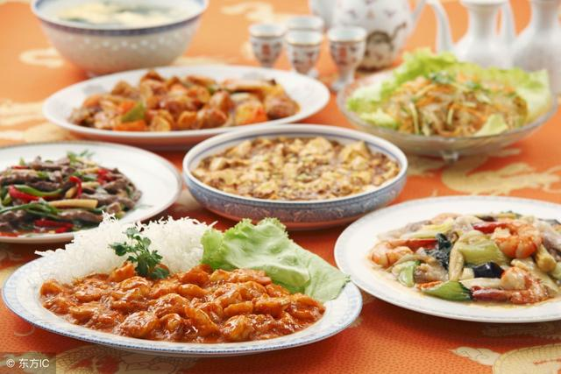
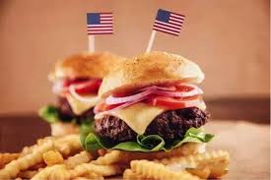
GRAMMAR 去(qù, to go)＋Action
If the performance of an action involves a change of location，then this is the construction we use.
Wǒmen míngtiān wǎnshang
我们明天晚上 。

Slide 36
GRAMMAR Question with 好吗（hǎo ma ）
To solicit someone’s opinion,we can ask 好吗（hǎo ma） after stating an idea or suggestion.
Example：
Wǒmen Míngtiān wǎnshang qù kàn diànyǐng，hǎo ma？
我们明天晚上去看电影, 好吗？
（We are going to see a movie tommorrow night, all right?）
Wǒmen jīntiān wǎnshang qù chī Zhōngguó cài ，hǎo ma ？
我们今天晚上去吃中国菜，好吗？
（We are going to eat Chinese food tonight, all right?）
You will also hear people say 好不好（hǎo bù hǎo），instead of 好吗（hǎo ma）

Slide 37
GRAMMAR Question with 好吗（hǎo ma ）
To solicit someone’s opinion,we can ask 好吗（hǎo ma） after stating an idea or suggestion.
Wǒmen míngtiān wǎnshang
我们明天晚上 , ？

Slide 38
GRAMMAR：因为…所以…(yīnwèi… suǒyǐ…,because…therefore )
Let’s practice how to explain why you would or would not do something
nǐ wèishénme bú qù kàn diànyǐng
A：你为什么不去看电影？ ［很忙］
B： 。
Nǐ wèishénme bú qù dǎ qiú
A：你为什么不去打球？ ［不喜欢］
B： 。
yīn wèi wǒ hěnmáng ，suǒyǐ bú qù kàn diànyǐng
因为我很忙，所以不去看电影。
yīn wèi wǒ bù xǐhuān ，suǒyǐ bú qù dǎ qiú 。
因为我不喜欢，所以不去打球
A：你为什么不去唱歌？ ［不喜欢］
B： 。
Nǐ wèishénme bú qù tiàowǔ ？
A：你为什么不去跳舞？ ［有事儿］
B： 。
Nǐ wèi shénme bù qù chànggē
yīn wèi wǒ yǒu shìr ，suǒyǐ bú qù tiào wǔ 。
因为我有事儿，所以不去跳舞。
yīn wèi wǒ bù xǐ huān suǒ yǐ bù qù chàng gē 。
因为我不喜欢所以不去唱歌。

Slide 39
GRAMMAR The Modal Verb 想（xiǎng，want to; would like to)
想has several meanings. In this lesson it is a modal verb indicating a desire to do something. It must followed by a verb or a clause
EXAMPLE
wǒ zhōu mò xiǎng dǎ qiú ，nǐ xiǎng bù xiǎng ？
A：我周末想打球，你想不想？
B： 。
Wǒ zhōumò xiǎng ／ bù xiǎng dǎqiú。
我周末想／不想打球。

Slide 40
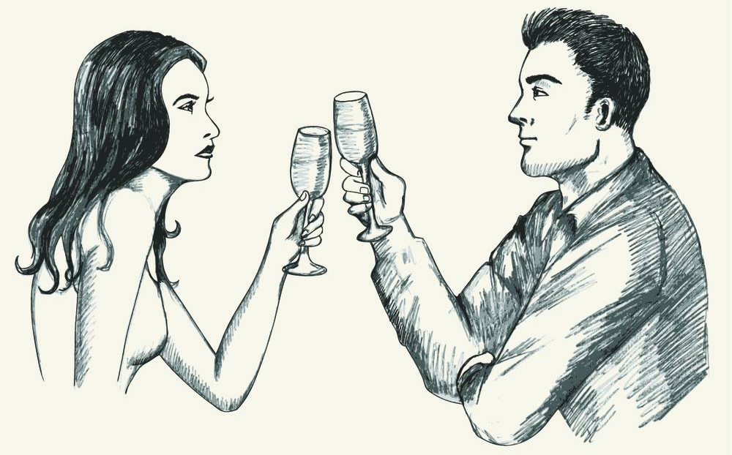
chàng gē
唱歌
tiào wǔ
跳舞
diàn yǐng
电影
dǎ qiú
打球
shuì jiào
睡觉
tīng yīn lè
听音乐
zhōng guó cài
中国菜
diàn shì
电视
kàn shū
看书
kàn qiú
看球
xué zhōng wén
学中文
guàng jiē
逛街
wán yóu xì
玩游戏
měi guó cài
美国菜
我周末晚上想 ， 你想不想 ？

Slide 41
有意思（yǒu yìsi，interesting)
Wǒmen zhōumò kànqiú ， zěnmeyàng
A： 我们周末看球，怎么样？
B： 我觉得看球
Wǒ juéde kànqiú
hěn yǒu yìsi ／ méiyǒu yìsi
很有意思／没有意思

Slide 42
课文TEXT
3

Slide 43
A： 白英爱，你周末喜欢做什么？
B：我喜欢打球、看电视。你呢？
A：我喜欢唱歌、跳舞、还喜欢听音乐。
你也喜欢看书，对不对？
B：对，有的时候也喜欢看书。
A： bái yīng ài ， nǐ zhōu mò xǐ huān zuò shén me ？
B： wǒ xǐ huān dǎ qiú 、 kàn diàn shì 。 nǐ ne ？
A： wǒ xǐ huān chàng gē 、 tiào wǔ 、 hái xǐ huān tīng yīn yuè 。 nǐ yě xǐ huān kàn shū ， duì bù duì ？
B： duì ， yǒu de shí hòu yě xǐ huān kàn shū 。

Slide 44
bái yīng ài
你周末喜欢做什么？
A：白英爱， （周末）？
B：我周末喜欢 。你呢？
A：我喜欢 唱歌、跳舞、 还喜欢听音乐。
你也喜欢看书， ？
B：对，有的时候也喜欢看书。
对不对？

Slide 45
A：
Nǐhǎo ， hǎojiǔ bújiàn ， nǐhǎoma ？
A：你好，好久不见，你好吗？
B：______________。你怎么样？
A：______________。这个周末你想做什么？
zhè gè zhōumò wǒ xiǎng
B：这个周末我想__________。你想不想________?
wǒ xiǎng ／ bù xiǎng wǒ juéde hěn yǒu yìsi ／ méiyǒu yìsi
A：我想／不想 。我觉得 很有意思／没有意思。
Nǐ zěnmeyàng
Zhè gè zhōumò nǐ xiǎng zuò shénme ？
Nǐ xiǎng bù xiǎng

